Slide 1
Capacitação Trilhando Caminhos em Ciência de Dados.
Projeto: Conjunto de Dados Avaliação de Riscos de Diabetes

Slide 2
Definição do problema
O conjunto de dados contém uma gama diversificada de atributos relacionados à saúde, meticulosamente coletados para auxiliar no desenvolvimento de modelos preditivos para identificar indivíduos em risco de diabetes. Nosso objetivo é promover a colaboração e a inovação dentro da comunidade de ciência de dados, levando a um melhor diagnóstico precoce para o diabetes.

Slide 3
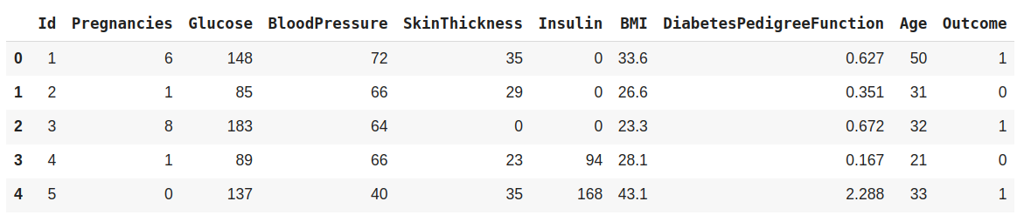
Amostra Inicial dos dados

Slide 4
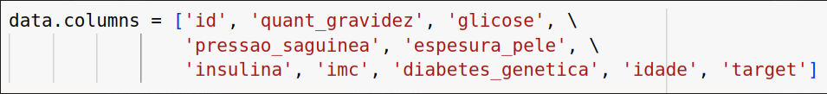
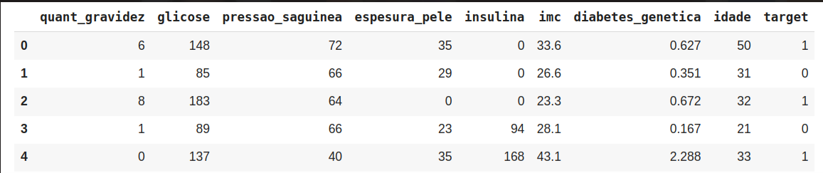
Pré-Processamento: Alteração do nome das colunas

Slide 5


Mais Pré-Processamento: Duplicidades e Nulos

Slide 6
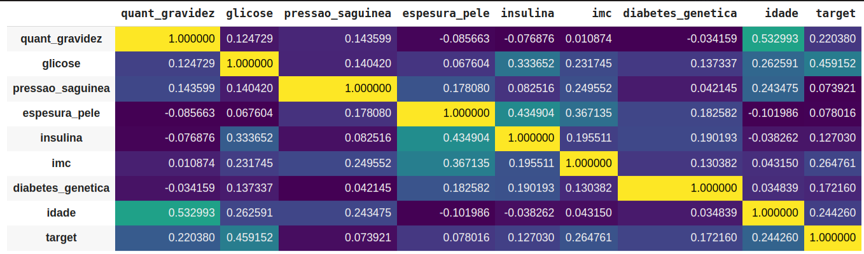
Análise de Dados
Correlação dos Dados

Slide 7
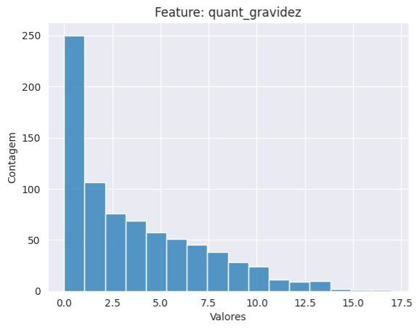
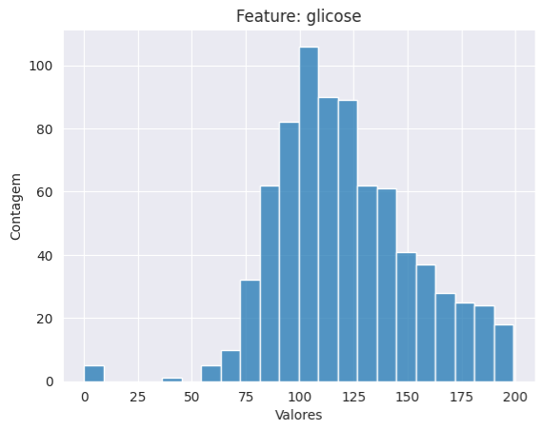
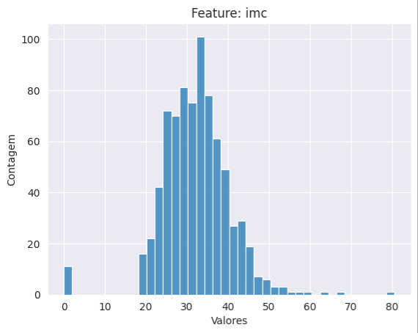
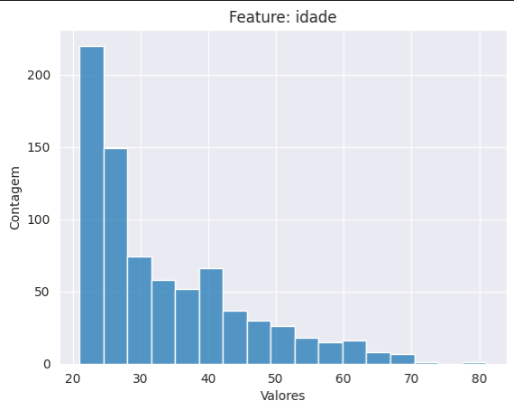
Alguns Histogramas – Distribuição dos dados

Slide 8
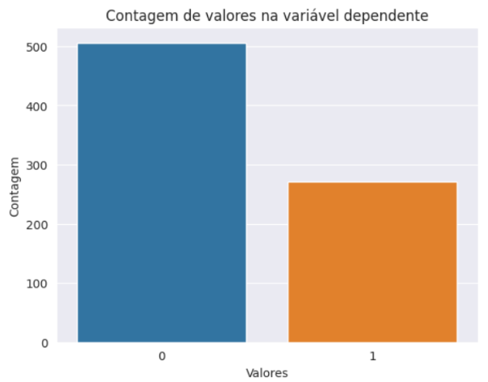
Valores na Variável Dependente

Slide 9
Seleção de Variáveis Dependentes e Independentes

Slide 10
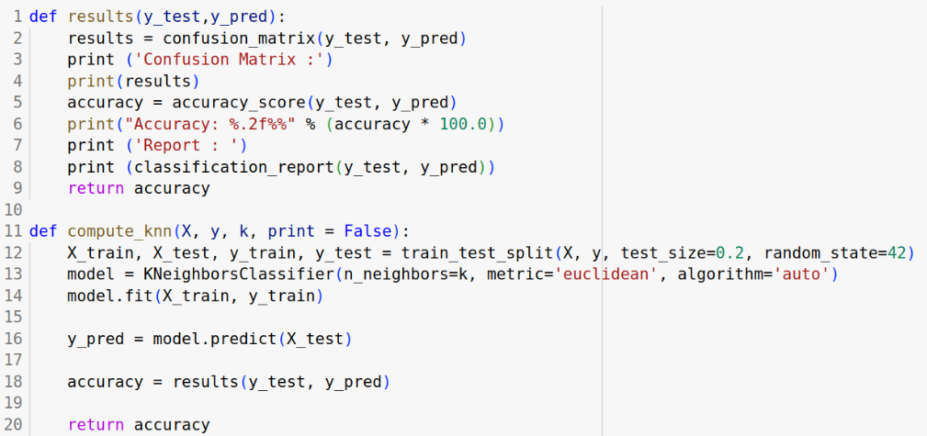
Calculando Vizinhos mais Próximos (KNN)

Slide 11
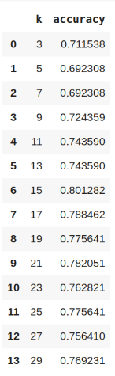
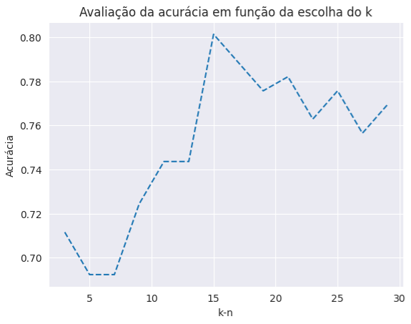
Calculando Resultados com K entre 3 e 30

Slide 12
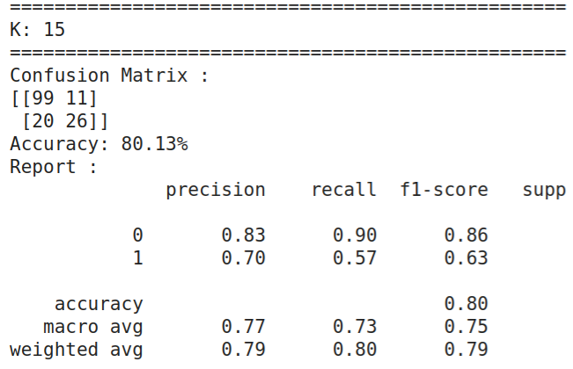
Calculando Resultado com K = 15

